Slide 1
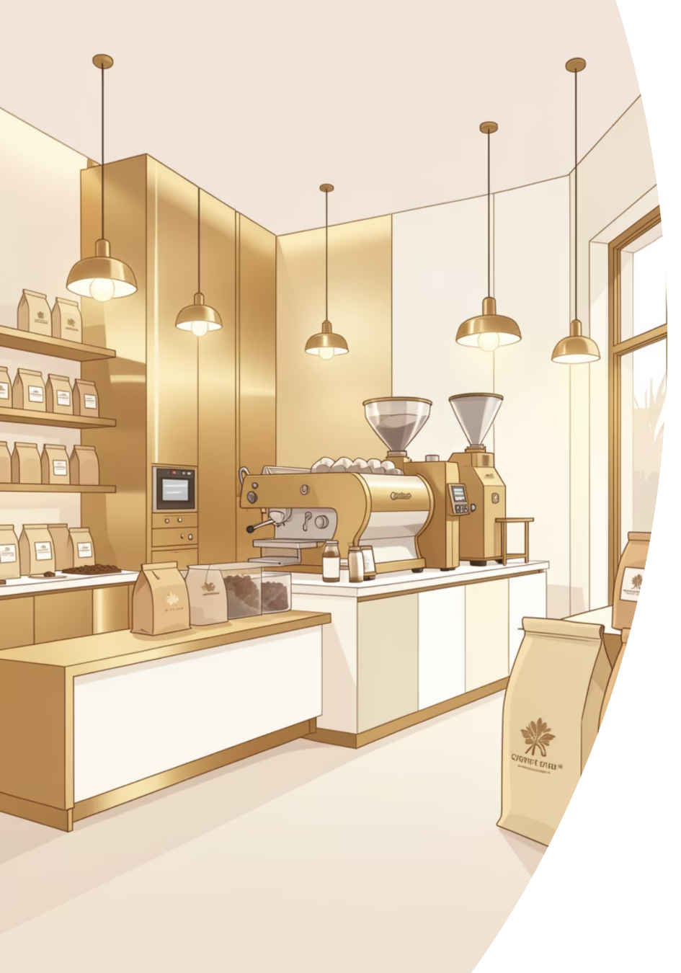
Mehmet Coffee – Vom Kindheitstraum zur Kaffeemanufaktur
Strategischer Businessplan: Markteintritt, CRM-Integration & Skalierung

Slide 2

Agenda
Das Szenario
Die Story
Unique Selling Points
Zielgruppen
Vertrieb
CRM-Integrationsstrategie
Marketing
Logistik
Mehmet Coffee Store
Kernstrategie
Fazit

Slide 3
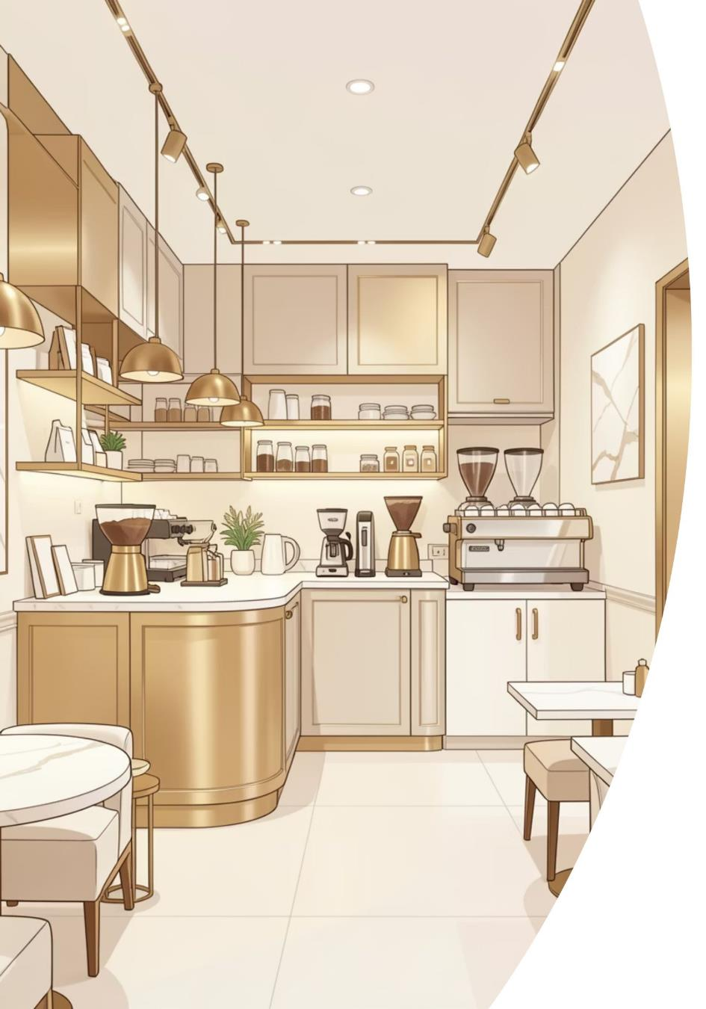
Das Unternehmensszenario
Gründerteam
Startkapital
5 motivierte Gründer mit komplementären Fähigkeiten
50.000 € für Ausstattung, Rohstoffe und Marketing
40% Produktion & Technik 30% Supply Chain
20% Marketing & Branding 10% Liquiditätsreserve
Geschäftsmodell
B2C & B2B mit späterer B2G-Expansion
Unser Konzept vereint lokales Café mit eigener Röstung, direktem Verkauf und Ausschank. Ergänzt durch einen professionellen Online-Shop und strategischen Vor-Ort-Vertrieb schaffen wir maximale Kundennähe und Reichweite.
Notes:
40% Produktion & Technik: Röstmaschinen und Laborausstattung.
30% Supply Chain: Erstbevorratung mit Bio-Rohkaffee (Direct Trade).
20% Marketing & Branding: Markenaufbau und Omnichannel-Präsenz.
10% Liquiditätsreserve: Betriebsmittel für die Startphase.

Slide 4
MARKENIDENTITÄT
Mehmet Coffee – Unsere Story
„Bist du müde? Trink vom Mehmet's Kaffee einen Schluck – dann bist du wieder wach."
Unser Name ist Programm: Mehmet Coffee steht für authentischen Kaffeegenuss mit Charakter. Jede Bohne erzählt eine Geschichte von Handwerk, Herkunft und Hingabe.
Ehrlich
Nachhaltig
Transparenz vom Anbau bis zur Tasse
Umweltbewusst in jedem Prozessschritt
Handwerklich
Regional
Traditionelle Röstkunst mit Leidenschaft
Verwurzelt in der lokalen Gemeinschaft

Slide 5

DIFFERENZIERUNG
Unsere Unique Selling Points
BIO-Kaffee aus Fair Trade
Kontrollierter Anbau mit fairen Löhnen für Kaffeebauern und garantierter Herkunftssicherheit
Schonende Trommelröstung
Niedrige Temperaturen über längere Zeit für optimale Aromaentwicklung und reduzierte Bitterstoffe
Überlegener Geschmack
Vollmundiges Aroma, bessere Bekömmlichkeit und nachhaltig angenehmer Kaffeegenuss
Nachhaltige Verpackung
100% vegane, recycelbare Materialien – gut für den Planeten, perfekt für Ihren Kaffee

Slide 6







Marktsegmentierung & Customer Personas
B2C – Privatkunden
B2B – Geschäftskunden
B2G – Öffentlicher Sektor
Kaffeeliebhaber mit Fokus auf Qualität
Regionale Unternehmen und Büros
Behörden und Verwaltungen
Nutzer einfacher bis gehobener Kaffeemaschinen
Gastronomie und Hotellerie
Bildungseinrichtungen
Kaffeeautomaten-Betreiber
Kommunale Einrichtungen
Mittleres bis höheres Einkommen
Fokus auf Preis-Leistung und Zuverlässigkeit
Expansion in Phase 2
Wert auf Nachhaltigkeit und Geschmack
Interesse an langfristigen Partnerschaften
Ausschreibungen und Rahmenverträge
Bereitschaft, für Premium-Qualität zu zahlen

Slide 7

Vertrieb & Preisstruktur
Vertriebskanäle
Preismodell
Café-Direktverkauf
31,99€
4,99€
Persönliche Beratung und sofortiger Produktkauf vor Ort
Pro kg Bohnen
Versandkosten
Online-Shop
Premium-Qualität zum fairen Preis
Ab 5 kg kostenloser Versand
24/7 verfügbar mit bundesweitem Versand
10%
Amazon Marketplace
Abo-Rabatt
Zugang zu Millionen potenzieller Kunden
Treueprämie für regelmäßige Lieferungen
B2B-Direktvertrieb
Kundenkarte: Sammeln Sie bei jedem Einkauf Punkte und profitieren Sie von exklusiven Prämien und Sonderaktionen.
Persönlicher Account-Manager und Vor-Ort-Service

Slide 8
CRM-Integrationsstrategie
Datengesteuerte Kundenbindung:
Nutzung eines CRM-Systems zur Analyse von Kundenpräferenzen im Online-Handel (B2C) und zur Verwaltung langfristiger Rahmenverträge (B2B).
Zielsetzung:
Maximierung des Customer Lifetime Value (CLV) durch datenbasierte Personalisierung und automatisierte Loyalitätsprogramme.
Pipeline-Management:
Systematische Nachverfolgung von MQLs zu SQLs im B2B-Bereich zur Steigerung der Conversion-Rate.

Slide 9



Marketing & Omnichannel-Strategie
Social Media
Authentisches Storytelling auf Instagram, TikTok und LinkedIn. Einblicke hinter die Kulissen, Röstprozesse und Nachhaltigkeitsthemen schaffen emotionale Bindung.
E-Commerce
Professioneller Online-Shop mit nahtloser User Experience. Abo-Modelle, personalisierte Empfehlungen und einfacher Checkout maximieren die Konversion.
Direktvertrieb
Präsenz auf Wochenmärkten, Messen und lokalen Events. Persönlicher Kontakt und Verkostungen überzeugen Kunden von unserer Qualität.
Content Marketing
Bildungsreiche Inhalte rund um Kaffeeanbau, Röstung und Nachhaltigkeit. Blog, Newsletter und Videos etablieren uns als Experten.

Slide 10
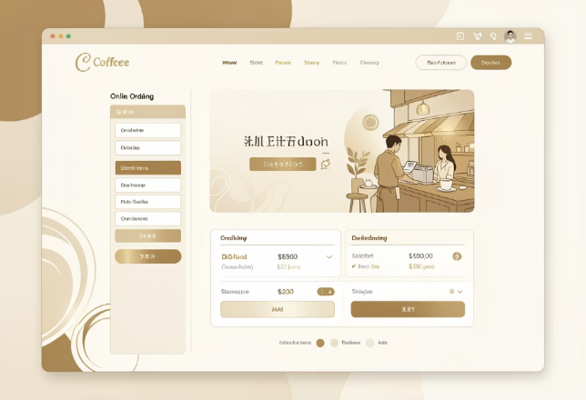
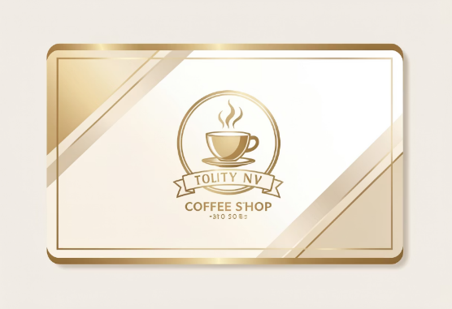

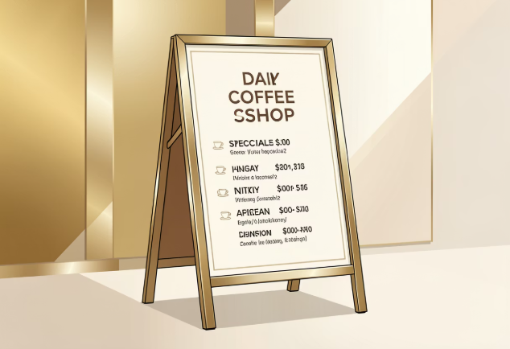
Marketing Kanäle
Website & Online Shop
Treuekarte
Gehweg Schilder
Social Media

Slide 11
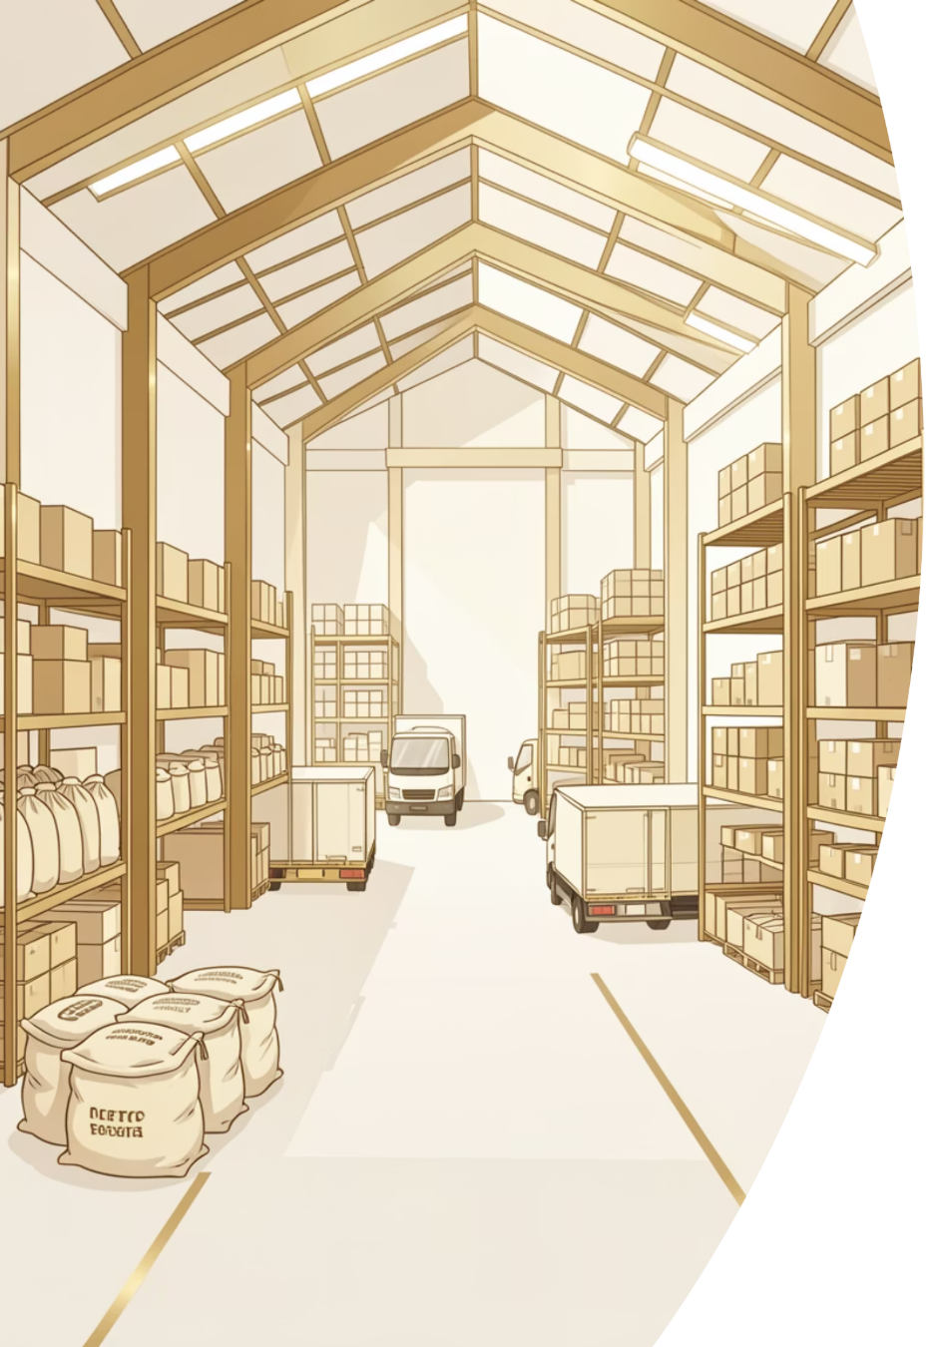
Logistik & Qualitätssicherung
Eine reibungslose Lieferkette und höchste Qualitätsstandards sind entscheidend für den perfekten Kaffeegenuss von Mehmet Coffee.
Lückenlose Lieferkette
Vom Anbau bis zur Röstung: Jeder Schritt wird sorgfältig überwacht, um Herkunft und Qualität der Rohkaffeebohnen zu garantieren.
Optimale Lagerung
Grünkaffee und Röstkaffee werden unter kontrollierten Bedingungen (Temperatur, Luftfeuchtigkeit) gelagert, um Frische und Aroma zu bewahren.
Strenge Qualitätskontrollen
Regelmäßige Verkostungen (Cupping), Mahlgradanalysen und Aromaprofile sichern die konsistente Spitzenqualität jeder Charge.
Effiziente Distribution
Moderne Logistikpartner stellen sicher, dass unser Kaffee schnell und frisch bei Kunden, Partnern und im eigenen Café ankommt.

Slide 12

Unser Mehmet Coffee Store: Ein Ort des Genusses
Tauchen Sie ein in die Welt des Mehmet Coffee Stores, einem einzigartigen Konzept, das traditionelle Gastfreundschaft mit modernem Flair verbindet. Auf 300m² erwartet Sie ein stimmungsvolles Ambiente mit arabisch-orientalischem Interieur, warmem Licht und komfortablen Sitzgelegenheiten, die zum Verweilen einladen.
Einzigartiges Ambiente
Unser Store ist mehr als nur ein Café. Es ist eine Oase der Ruhe und des Genusses, die Tradition und Moderne auf harmonische Weise vereint. Von handverlesenen Möbeln bis zur dezenten Beleuchtung – jedes Detail schafft eine einladende Atmosphäre.
Exklusive Produktwelt
Neben unseren frisch gerösteten Kaffeespezialitäten bieten wir eine erlesene Auswahl: hausgemachte Kuchen, authentisches Baklava und türkische Süßigkeiten, hochwertige Kaffeemaschinen und stilvolles Zubehör. Alles, was das Kaffeeliebhaber-Herz begehrt.
Das Mehmet Erlebnis
Bei uns steht der Kunde im Mittelpunkt. Genießen Sie nicht nur exzellenten Kaffee und feine Patisserie, sondern erleben Sie auch persönlichen Service und Beratung. Ein Ort zum Entspannen, Freunde treffen und die Seele baumeln lassen – ein wahres Erlebnis für alle Sinne.

Slide 13
Kernstrategie: Der Weg zum Erfolg
Phase 1: Strategische Vorbereitung (Monat 1-2)
Fokus: Marktanalyse, Finalisierung des Businessplans und Auswahl von Direct Trade Lieferanten.
Aktivitäten: Sicherstellung der Lieferkette, Beantragung von Bio-Zertifizierungen und Standortanalyse.
Phase 2: Infrastruktur & Brand-Building (Monat 3-4)
Fokus: Installation der Röstmaschinen, Qualitätskontrolle der Röstprofile und Launch des Omnichannel-Marketings.
Aktivitäten: Aufbau der digitalen Präsenz (Webshop/Social Media) und Design der nachhaltigen Verpackung.
Phase 3: Markteintritt & Skalierung (Monat 5-6)
Fokus: Eröffnung der Manufaktur, Akquise der ersten B2B-Großkunden und Vorbereitung auf B2G-Ausschreibungen.
Aktivitäten: Implementierung von Feedback-Schleifen und Optimierung der Produktionskapazitäten.

Slide 14



Bereit für den nächsten Schritt?
Gemeinsam zum Erfolg
Mehmet Coffee verbindet Tradition mit Innovation, Nachhaltigkeit mit Wirtschaftlichkeit und lokale Verwurzelung mit nationalem Wachstumspotenzial. Unser durchdachtes Konzept, klare Markenidentität und strukturierte Umsetzungsstrategie bilden das Fundament für langfristigen Erfolg.
Wir laden Sie ein, Teil dieser Erfolgsgeschichte zu werden – als Investor, Partner oder Kunde. Lassen Sie uns gemeinsam die deutsche Kaffeelandschaft nachhaltig prägen.

